Slide 1
6.1 点缺陷
6.1.1 概述
晶体的缺陷按几何形式划分为点缺陷、线缺陷、面缺陷和体缺陷等。
点缺陷：包括空位、杂质原子、间隙原子、错位原子和变价原子等。
线缺陷：最重要的是位错，位错是使晶体出现镶嵌结构的根源。

Slide 2
6.1 点缺陷
面缺陷：反映在晶面、堆积层错、晶粒和双晶的界面、晶畴的界面等。
体缺陷：反映在晶体中出现空洞、气泡、包裹物、沉积物等。

Slide 3
6.1 点缺陷
缺陷存在引起晶体内能U和混熵S增加，由于自由能 ∆F= ∆U-T∆S 可见存在一定的缺陷会使自由能降低，所以晶体中总会存在一定数量的缺陷。
+E
∆U=nu
∆F= ∆U-T∆S
n₀
n
-T∆S

Slide 4
6.1 点缺陷
缺陷存在对晶体性能的影响：
缺点：使晶体的某些优良性能降低；
好处：晶体的许多重要性能由缺陷产生。

Slide 5
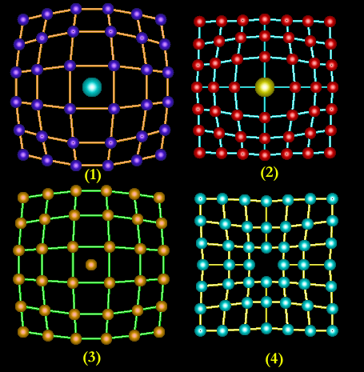
6.1 点缺陷
6.1.2 点缺陷的类型
点缺陷在三维空间各方向上的尺寸都很小，通常范围在一到几个晶格常数 a 内， 所以也称为零维缺陷。包括空位，间隙原子，杂质原子和色心等。

Slide 6
6.1 点缺陷
费仑克尔（Frenkel） 缺陷：如果晶格中某格点上的原子移到格点的间隙位置，形成间隙原子, 同时在原来的格点位置留下空位。二者成对出现。
肖特基缺陷： 晶体内部格点上的原子或离子通过接力运动到表面格点位置后在晶体内留下空位。

Slide 7
6.1 点缺陷
Frenkel缺陷和Schottky缺陷都是由于晶格振动（热运动）而产生的称为热缺陷，且为本征缺陷（固有原子缺陷） 。
通常填隙缺陷要产生，则固有原子需挤进正常晶格间隙位置，这时所需能量要远高于形成空位的能量，故在温度不太高时，对大多数晶体而言，形成Schottky的几率要远大于形成Frenkel的几率，当然如果外来原子较小时，也可进入间隙 。

Slide 8
6.1 点缺陷
间隙原子缺陷（反肖特基缺陷）：晶体的表面原子通过接力运动移到晶体的间隙位置。
点缺陷的形成都需要一定的能量，其量值的大小既是相应点缺陷的形成能。

Slide 9
6.1 点缺陷
空位的形成能定义为从晶体内格点上取出一个原子放到晶体表面所需的能量。
不同的晶体形成能不同。结合能高，熔点高则形成能大。
化合物较易出现的点缺陷是空位，因为形成空位所需的能量比形成间隙原子要低。

Slide 10
6.1 点缺陷
6.1.3 热缺陷及其统计计算
热缺陷的存在一方面由於需要形成能使晶体的内能U增加；另一方面，由於混乱程度增加使混熵S增加。由於自由能 ∆F= ∆U-T∆S，所以可通过求自由能的极小值来得到热平衡状态下的热缺陷数目。

Slide 11
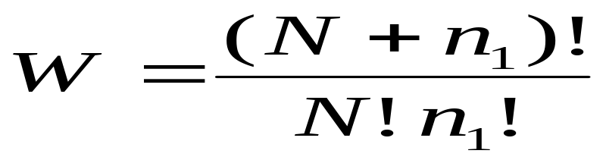
6.1 点缺陷
设晶体中有N个格点，n₁个空位，通常n₁<<N，如果产生一个空位所需的能量为u₁，则晶体中有n₁个空位引起内能的增加为∆U=n₁u₁。N个原子在N+ n1个格点的排列方式：
这将使熵增加∆S=K_{β}lnW 。

Slide 12
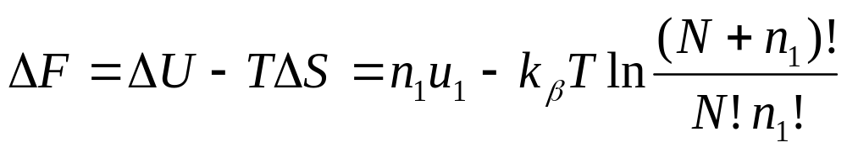
6.1 点缺陷
从而系统自由能增加：
利用斯特林公式lnx!=xlnx – x, 并 n₁<<N 和(∂F/ ∂n)_{T} = 0 则有：
n₁ ≅ N e^{-u1/ K}_{β}^{T} 。
不同的晶体形成能不同。结合能高，熔点高则形成能大。

Slide 13
6.1 点缺陷
用类似方法可以求出费仑克尔缺陷对的数目是：
n_{f} = N e ^{–u}_{f}^{/2k}_{β}^{T}
式中u_{f} 为费仑克尔缺陷的形成能。从上式可知，产生两个缺陷（空位-间隙对）所需的能量为 u_{f}/2。

Slide 14
6.1 点缺陷
6.1.4 色心
是一种非化学计量比引起的空位缺陷，它们是带有效电荷的中心，能束缚电子。这种缺陷能吸收可见光使原来透明的晶体出现颜色。
最简单的色心是F心，是离子晶体中的一个负离子空位束缚一个电子构成的点缺陷。

Slide 15
6.1 点缺陷
着色方法：
引入过量 的 金属离子 ;
引入化学杂质形成光吸收中心;
α射线或γ射线辐照，中子或电子轰击造成点缺陷;
电解过程等。

Slide 16
6.1 点缺陷
第一种是把硷卤晶体在硷金属中加热，然后使之骤冷，原来透明的晶体就会出现颜色。实验证明在加热过程中过量硷金属原子进入晶体。着色晶体质量密度随过量硷金属原子浓度增加而减少，表明它们不是在间隙位置而是处在格点位置。晶体为保持电中性，会产生相应数目的负离子空位。处在格位的硷金属原子被电离，多余的电子被束缚在等量负离子空位上。从而在空位附近形成色心，这就是F心。

Slide 17
6.1 点缺陷
F心可以看作在空位处的一种电子陷阱，能够用类氢模型做近似处理。电子可以吸收可见光从基态向第一激发态跃迁。

Slide 18
6.1 点缺陷
与F心对应的色心是V心。当硷卤晶体在过量的卤素蒸汽中加热后，由於大量的卤素进入晶体，为保持电中性，在晶体中出现正离子空位。卤素占据晶体中的格点位置并电离，在附近留下一个电子空位。由於电子空位带正电，被带负电的正离子空位所束缚。这种带负电的正离子空位和被它所束缚的电子空位所组成的体系称为V心。

Slide 19
6.1 点缺陷
V心是束缚在正离子空位处的一种“电子空位”。
由于色心的存在元素的比例会偏离化学计量比，所以色心是一种非化学计量引起的缺陷。

Slide 20
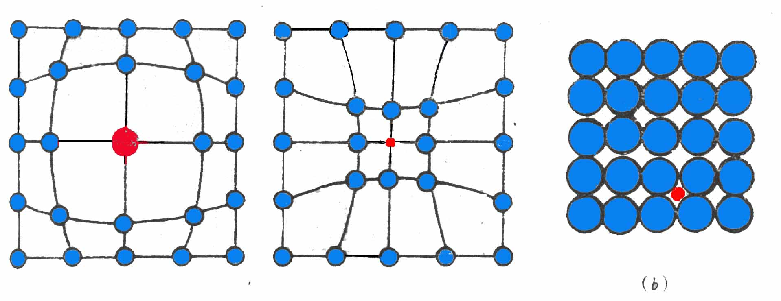
6.1 点缺陷
6.1.5 杂质原子
杂质原子取代基质原子占据格点杂质原子占据间隙位置；取决于几何尺寸的相对大小和电负性。
替位式杂质 间隙式杂质

Slide 21
6.2 线缺陷---位错
6.2.1 范性形变和滑移
弹性形变：晶体受外力较小时，形变遵从虎克定律。
范性形变：晶体受外力超过弹性极限时，发生永久形变或断裂。
范性形变的主要方式是滑移，滑移是沿低密勒指数的晶面（原子面密度大）发生；滑移方向是沿着原子最密排方向进行。
滑移方向
拉伸方向
滑移面
正常态

Slide 22
6.2 线缺陷---位错
在一个完整晶体中，两半晶体沿滑移面做整体滑移时所需要的临界切应力。理论上计算 对金属晶体为~10⁹ N/m² ，理论值与实验值相差很大。
位错模型：滑移不是刚性整体相对移动，而是一部分原子先移动，然后推动另一部分原子滑移。也就是说：滑移是逐步进行的。

Slide 23
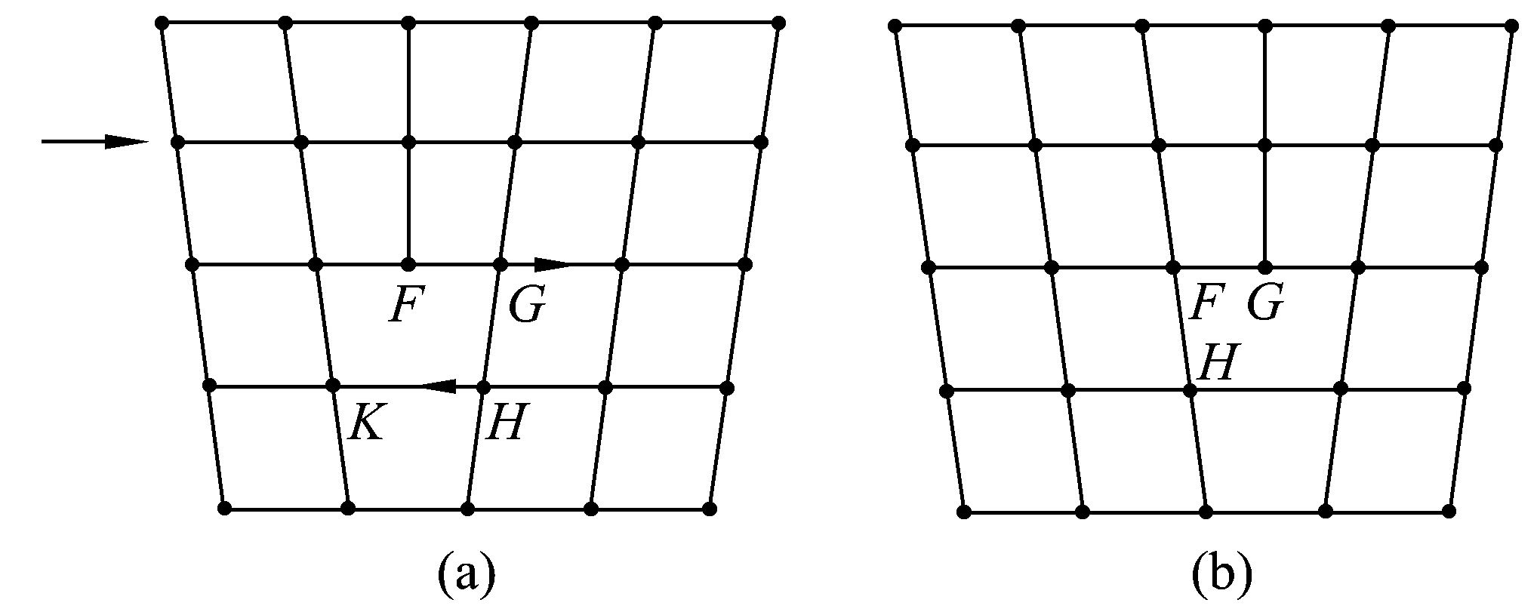
6.2 线缺陷---位错
晶面滑移：位错线扫过的晶面叫滑移面。当位错线扫过晶面到达表面时，位错消失，晶体沿滑移面移动一个原子的间距的距离（伯格斯矢量），产生范性形变。只有位於位错线附近的原子参加了滑移，所以只要较小的切应力，位错就会移动，所以临界切应力远小於刚体模型理论值。

Slide 24
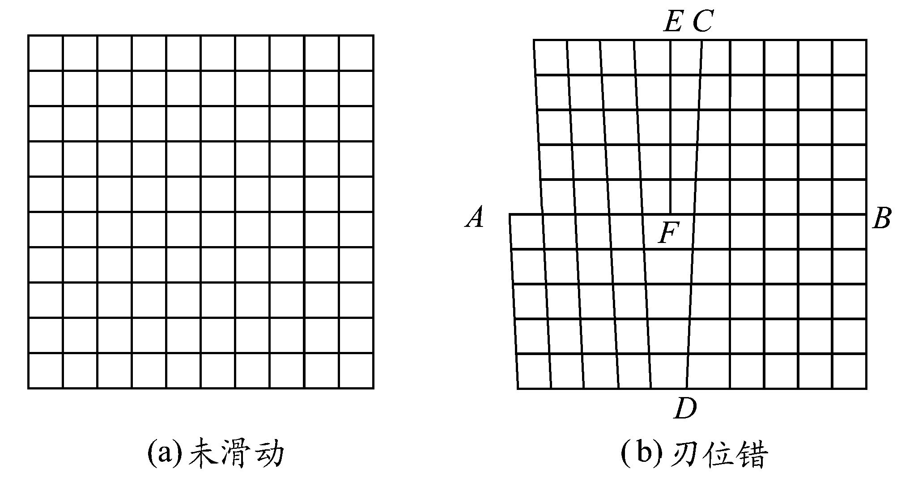
6.2 线缺陷---位错
4.2.2 位错的基本类型及特征
刃型位错，螺型位错， 混合位错。
刃位错：刃位错的位错线与滑移矢量垂直。

Slide 25
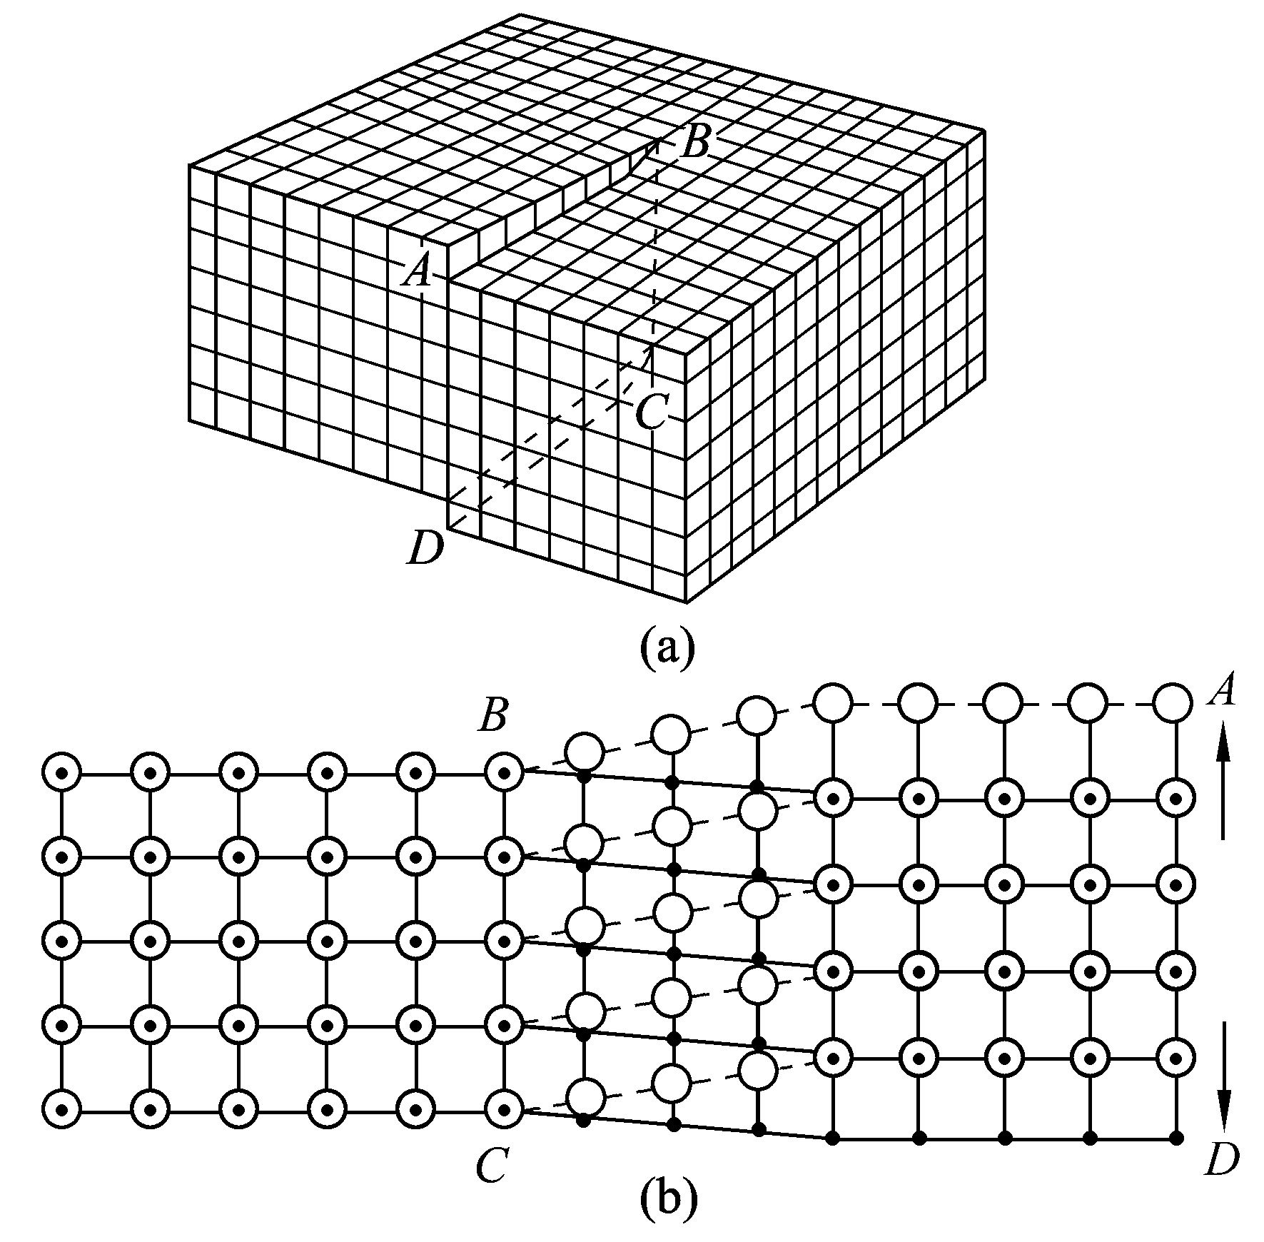
6.2 线缺陷---位错
螺位错：螺位错的位错线与滑移矢量平行。

Slide 26
6.2 线缺陷---位错
1. 刃型位错
刃型位错产生的根本原因是晶体内部存在应力。在应力作用下，晶体上半部原子相对于下半部的原子向右移动。这种相对移动称为滑动，在其上产生滑动的面叫滑移面。

Slide 27
6.2 线缺陷---位错
实际上，在滑移的过程中，常常途中应力变弱，导致滑移终止，这时滑移在最前面的原子层左侧上半部晶体内的原子都完成了一个原子间距的移动，而它的右侧原子都还没有移动，在晶体中就好像有一个多余的半晶面插在滑移面上部，正因为它有一个多余的半晶面象一把刀刃似的插入晶体内，所以叫刃型位错。

Slide 28
6.2 线缺陷---位错
刃型位错发生在多余的原子半平面的终端，或者说在局部滑移边界处形成一条直线，在这条直线周围，原子的相对位置产生了畸变，在离这条直线较远的地方，原子的排列还是规则的。

Slide 29
6.2 线缺陷---位错
刃型位错的一个特征是：位错线与滑移方向垂直，在位错线上部，由于有多余半晶面，晶格受到压缩，在它下面，晶格是伸张的，表明除了在位错线附近原子排列错乱以外,还在四周存在一定的弹性应力场。

Slide 30
6.2 线缺陷---位错
刃型位错特征：1）刃型位错有一额外半原子面；2）位错线不一定是直线，可以是折线或曲线，但刃型位错线必与滑移矢量垂直，且滑移面是位错线和滑移矢量所构成的唯一平面； 3）位错周围的点阵发生弹性畸变，既有正应变，又有切应变；4）位错是一管道。

Slide 31
6.2 线缺陷---位错
2. 螺位错
设想晶体沿某一晶面（水平晶面）切开，使上下两块晶体沿左右方向相对滑移一个原子间距的距离，开始滑动的原子沿AB方向延伸，当前沿到达BC时应力变小，滑移终止，这时滑移区与未滑移区的分界线为BC线，即位错线。若从与BC线相垂直的平面来

Slide 32
6.2 线缺陷---位错
来看，这平面变成螺旋面，既是说，如果在平面上绕位错线走一圈，就会从左边一个平面转到下(右边)一个原子平面上，也就是说原子平面不再是互相平行的而是以位错线为轴的螺旋面。这就是螺位错的来历。

Slide 33
6.2 线缺陷---位错
螺旋型位错的特征是：1）螺型位错无额外半原子面，原子错排呈轴对称；螺型位错与滑移矢量平行，故一定是直线；3）包含螺位错的面必然包含滑移矢量，故螺位错可以有无穷个滑移面，但实际上滑移通常是在原子密排面上进行,故有限 ；4）螺位错周围的点阵也发生了弹性畸变，但只有平行于位错线的切应变，无正应变（在垂直于位错线的平上，看不出缺陷）；5）位错线的移动方向与晶块滑移方向互相垂直。

Slide 34
6.2 线缺陷---位错
6.2.3 位错的基本性质
位错线附近原子有明显畸变，所以有较大的形变能。
晶体中的位错使晶体内能增加称为位错能。记为U位错，它包括两部分： U_{位错}＝U_{中心}＋U_{应变}
U中心称为中心区能量，U应变叫作应变能。

Slide 35
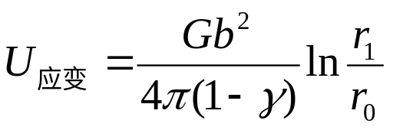
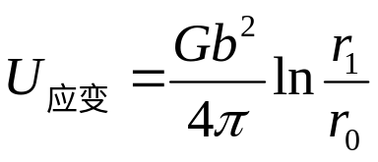
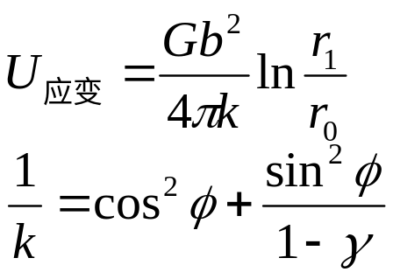
6.2 线缺陷---位错
运用弹性力学计算长度位错的应变能为：
刃位错:
螺位错:
混合位错:
式中G是晶体的切变摸量，γ是泊松比，r₀是虎克定律失效的小区半径，b是伯氏矢量的大小，φ是混合位错中位线与伯氏矢量的夹角。

Slide 36
6.2 线缺陷---位错
混合位错可分解成伯氏矢量为bcosφ的螺位错和伯氏矢量为bsinφ的刃位错。
由于r₀一定大于或等于b，而r₁ 又受晶界限制，所以U应变集中在位错附近。因位错熵引起的能量TS远小于位错的内能，所以常温下位错的自由能近似等于位错的内能,其值为正。故位错是热力学上一种不稳定的晶体缺陷。

Slide 37
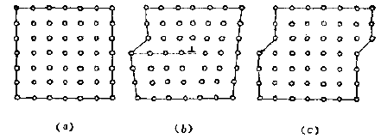
6.2 线缺陷---位错
3. 位错的运动
包括滑移和攀移，晶体中的位错总是要从高能位置转移到低能的位置。
滑移是逐步进行的，是一部分原子先移动，然后推动另一部分原子滑移。位错的滑移造成范性形变。

Slide 38
6.2 线缺陷---位错
位错滑移一个原子间距时每个原子移动的距离很小，但在位错扫过的区域积累起接近于b的相对位移。

Slide 39
6.2 线缺陷---位错
当位错线扫过晶面到达表面时，位错消失，晶体沿滑移面移动一个原子的间距的距离（伯格斯矢量），产生范性形变。如果有n个伯氏矢量相同的位错扫过，会在晶体表面产生nb高的台阶。位错的滑移方向是伯氏矢量的方向。

Slide 40
6.2 线缺陷---位错
刃型位错在垂直于滑移方向上的运动称为攀移。多余半晶面伸长，位错向下攀移，称为负攀移；若空位扩散到位错线附近半原子面缩短，位错向上攀移，称为正攀移。
位错的攀移过程就是空位或间隙原子的扩散过程。

Slide 41
6.2 线缺陷---位错
使位错发生攀移的力称为攀移力。包括两部分：1）化学攀移力：不平衡空位浓度施给位错攀移的驱动力。2）弹性攀移力：在垂直于多余半晶面正应力分量作用下，刃位错受到的力。
螺位错没有攀移运动：因为其伯氏矢量平行于位错线，没有多余的半晶面。

Slide 42
6.2 线缺陷---位错
4. 位错与晶体性质的关系
位错是热力学不稳定的线缺陷，具有一定的宽度。杂质在位错线附近聚集，类似一跟高能管道。位错向下攀移形成空位源，向体内释放空位； 位错向上攀移形成空位漏，聚集体内的空位。
位错线附近原子能量高于正常原子的能量，容易被杂质原子替代，形成负电中心，且易被腐蚀。可通过腐蚀坑数来描述位错密度ρ = n/s （1/cm²)
S表示面积，n表示露头的位错数。

Slide 43
6.3 面缺陷与体缺陷
面缺陷是二维缺陷，包括层错、小角晶界、晶粒间界、相界等。
体缺陷是三维缺陷，包括包裹体、空洞、夹杂物、第二相团等。

Slide 44
6.3 面缺陷与体缺陷
1. 层错
层错是在密排晶体中原子面的堆垛顺序出现反常所造成的面缺陷。
面心立方结构的密堆积面按ABC ABC…顺序排列；六方密堆积面按ABABAB….排列。如果由于某种原因使得从某一晶面原子排列顺序改变了，如：

Slide 45
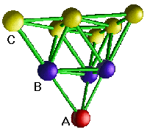
6.3 面缺陷与体缺陷
（1）原来应该是B层的排列现在由上一层的C落到A层上面，于是层次排列成为ABCA|CABCABC… ，竖线|表示在这里层次的配置发生了错排，叫层错。这种层错的形成可以看成是把B原子层从晶体抽出后，把上面各层垂直落下来的结果。称为内层错，或者叫本征层错。

Slide 46
6.3 面缺陷与体缺陷
（2）如果由外面插入一层晶面而使原子的堆垛次序错配而成的层错,次序变为: ABC|CABCABC …层错发生在竖线的地方，这里C层可看成是从外面插入到A层与B层之间的额外晶面，这种层错称为外层错，又叫非本征层错。

Slide 47
6.3 面缺陷与体缺陷
(3)孪生层错，晶面以某一层对称排列形成：ABCABCACBACBA。

Slide 48
6.3 面缺陷与体缺陷
层错对晶体的影响在于层错面两侧的晶体结构相应于理想情况作了一个特定的非点阵相对平移，并未改变原子最近邻的关系，只产生次近邻的错排，几乎不产生畸变，是一种低能量的面缺陷。
其它类型的晶体也可能出现层错

Slide 49
6.3 面缺陷与体缺陷
2. 晶粒间界
多晶体中晶粒与晶粒的交界区域称为晶粒间界。
晶界区含有不属于任何晶粒的原子,也有同属于两个晶粒的原子，既含有晶格受压缩的区域，也有晶格疏松的区域和晶格不变的区域。晶界上的原子处于畸变状态，能量较高。具有非晶态特性。因此杂质原子易在晶界偏聚和析出；腐蚀也易在晶界发生；原子易在疏松的晶界扩散。

Slide 50
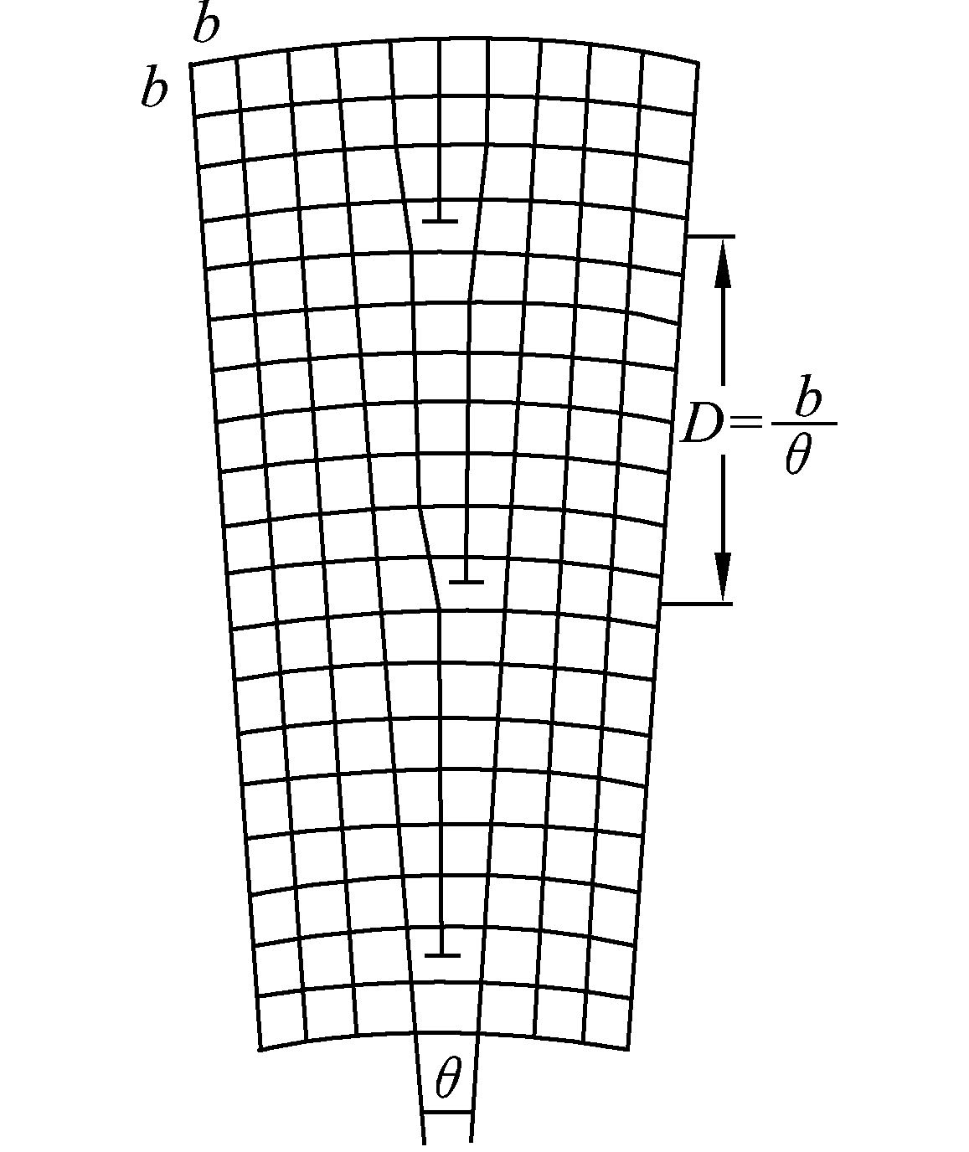
6.3 面缺陷与体缺陷
3.小角晶界
晶界的结构与相邻晶粒的取向差θ有关，取向差小于10⁰ ~15⁰时，晶界称为小角晶界。
小角度晶粒边界，其交界处可看成是由一些刃位错排列而成。“⊥”表示正的刃位错即多余的半晶面在滑移面的上部。倾角θ与相邻位错之间的距离D满足方程：
D=b/2sin(2θ) θ 很小时 D=b/θ

Slide 51
6.3 面缺陷与体缺陷
4. 体缺陷
包裹体，空洞，夹杂物和第二相团都是体缺陷。
包裹体是晶体生长过程中界面捕获的夹杂物。易在晶体内产生内应力，造成大量位错形成。

Slide 52
6.4 晶体中的扩散
无浓度梯度时晶体中原子的扩散是随机的。
在有浓度梯度时，原子从高浓度向低浓度定向扩散。
扩散有两类: (1)杂质原子扩散：外来杂质原子在晶体中的扩散；(2)自扩散：基质原子在基体中的扩散。
扩散是通过点缺陷来实现的，所以点缺陷是扩散的前提条件。

Slide 53
6.4 晶体中的扩散
6.4.1 扩散的宏观规律
1.费克(Fick)方程
扩散是一种无规则热运动的统计行为，所以可以用流体中的费克定律来研究晶体中的原子扩散现象。
扩散流通量J：单位时间，通过垂直于给定方向的单位面积的净原子数。
稳态扩散： J不随时间变化；非稳态扩散： J随时间变化。

Slide 54
6.4 晶体中的扩散
费克第一定律：J= - D⋅∇C，∇C为浓度梯度， D为扩散系数，与材料性质及温度有关，负号表示扩散是从高浓度到低浓度。D的量纲是[长度²/时间] [m²/s]，C为kg/m³ 或 个／m³，J为kg/m²⋅s 或 个／m²⋅s。
多数扩散是非稳态的。

Slide 55
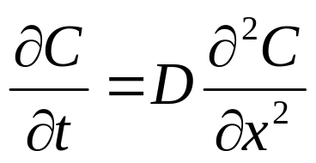
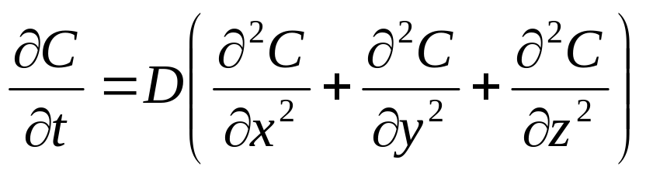
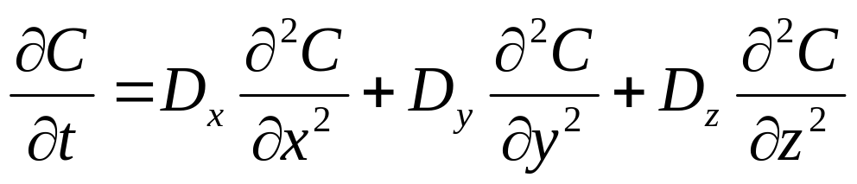
6.4 晶体中的扩散
费克第二定律:
（一维）
（三维）
（各性异向）

Slide 56
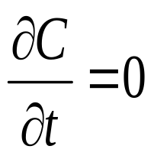
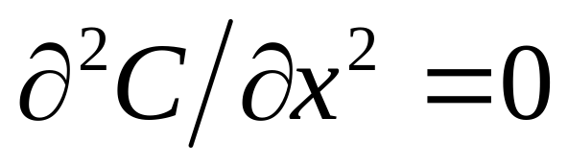
6.4 晶体中的扩散
2. 费克方程的解
扩散方程随不同的坐标和不同的边界条件有不同的解法，一维情况下的解，设D与C无关。
(1)稳态解
设进入的量等于出去的量，即： 与时间无关。 则：

Slide 57
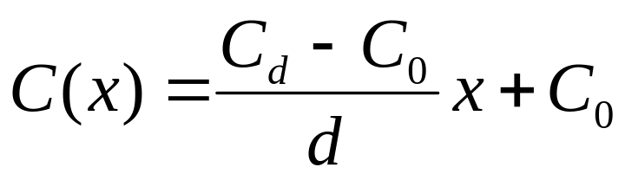
6.4 晶体中的扩散
如果晶体厚度为d，且与x轴垂直。左边平面过坐标原点，两个面上的浓度分别是Ｃ₀和Ｃ_{d}，且Ｃ_{d} >Ｃ_{０}
解得：
C(x)是稳态时晶体中任意点x处的扩散原子浓度。
C₀
C_{d}
０
d

Slide 58
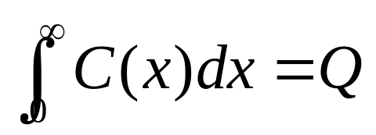
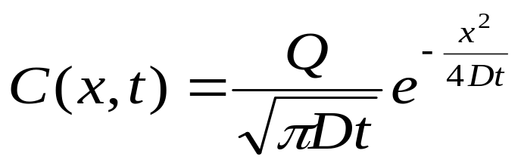
6.4 晶体中的扩散
(2) 非稳态解
（a）恒定源扩散（扩散原子总数恒定）
t = 0时， x=0, C₀ = Q
x≠0, C(x) = 0
t >0时，由表面扩散到体内的原子总数为Q：
解得：

Slide 59
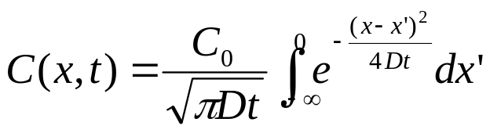
6.4 晶体中的扩散
(b)恒定表面浓度的扩散（表面扩散原子浓度不变）
X = 0, t ≥ 0, C(0,t) ≡ C₀
X > 0, t = 0, C(x,0) = 0
解得：

Slide 60
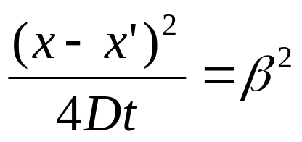
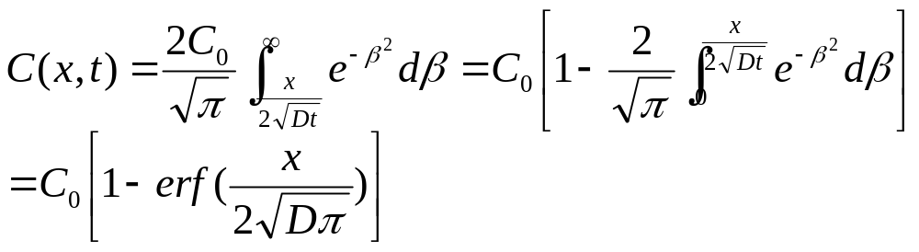
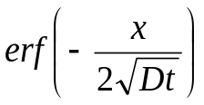

6.4 晶体中的扩散
令：
解得：
C(x)是稳态时晶体中任意点x处的扩散原子浓度。式中 称为余误差函数，可查表， 称为扩散深度，可估算出迁移的数量级。

Slide 61
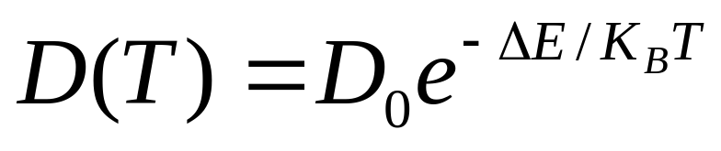
6.4 晶体中的扩散
在不同温度下测定Ｄ，得到扩散系数Ｄ和温度Ｔ的经验公式为：
Ｄ_{０}是频率因子，ΔＥ是激活能。

Slide 62
6.4 晶体中的扩散
6.4.2 扩散的微观机制
1. 空位机制
晶体中空位旁边的原子会进入空位，使原来的位置变成空位，而另外的原子也可能进入这个新空位，使空位继续运动，这就是空位机制扩散。
多数元素固体的自扩散以空位机制为主。
b
a

Slide 63
6.4 晶体中的扩散
2. 间隙机制
间隙扩散机制是原子在点阵的间隙位置间跃迁而产生的，也可以是从间隙位置到格点位置再到间隙位置（间隙原子取代格点原子，原来的格点原子移到间隙位置）。
b
a
前者主要存在于溶质原子较小的间隙式固溶体中，后者主要存在于自扩散系统

Slide 64
6.4 晶体中的扩散
3. 复合机制
在扩散过程中，间隙原子和空位原子相遇，二者同时消失，即间隙原子和空位原子复合。主要存在于有费仑克尔缺陷的晶体中。
b
a

Slide 65
6.4 晶体中的扩散
4. 易位机制
晶体中原子通过相邻原子对调位置或通过循环互调位置进行迁移和扩散，称为易位式扩散机制。这种扩散需要获得较大的能量，会引起晶格畸变，实现的可能性较小。

Slide 66
6.4 晶体中的扩散
前面三种起主导作用，都是点缺陷的迁移，需克服晶格的周期性势常，可通过热振动的能量涨落获得一定的几率跃过势垒。

Slide 67
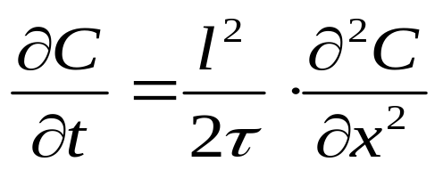
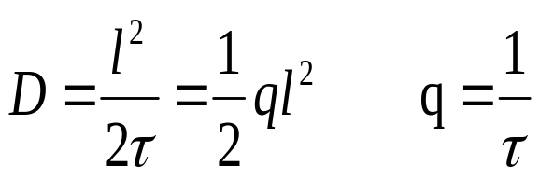
6.4 晶体中的扩散
6.4.3 扩散系数
粒子由一个平衡位置跃迁至另一平衡位置时，必需越过势垒。设τ为两次跳动间隔的时间。则扩散方程可写为：
与费克第二定律比较，得：

Slide 68
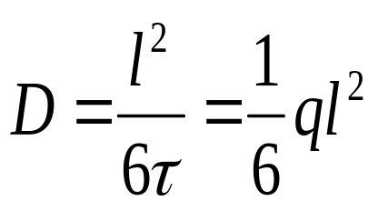
6.4 晶体中的扩散
三维:
q是跳跃几率，l是跳跃一步的距离约等于晶格常数，都决定于扩散机制。

Slide 69
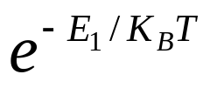
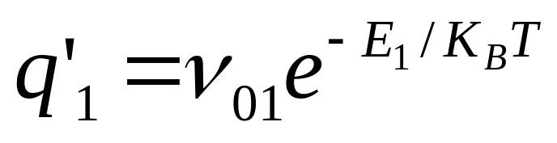
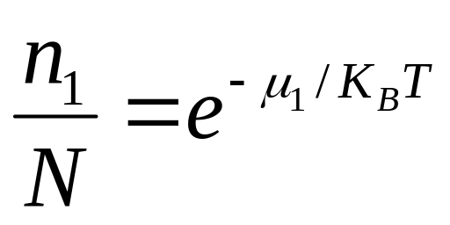
6.4 晶体中的扩散
设势垒高度为E₁，在温度T时原子具有能量为E₁的几率正比于 如果原子的振动频率为ν₀₁，则单位时间内格点原子越过势垒跳到空位的几率为:
由于一个格点出现空位的几率是:

Slide 70
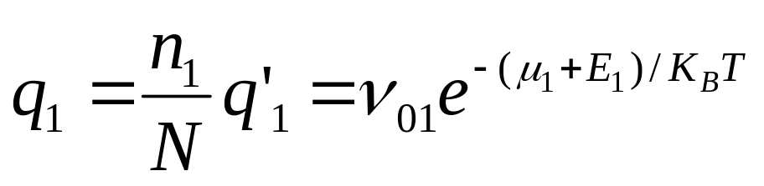
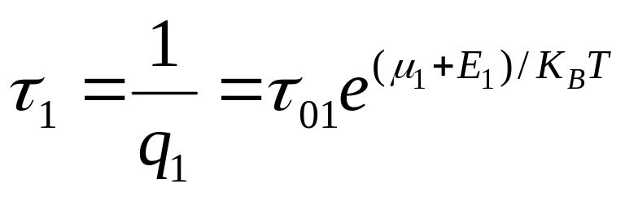
6.4 晶体中的扩散
则原子的迁移几率是:
原子完成一次布朗行程所需时间为:

Slide 71
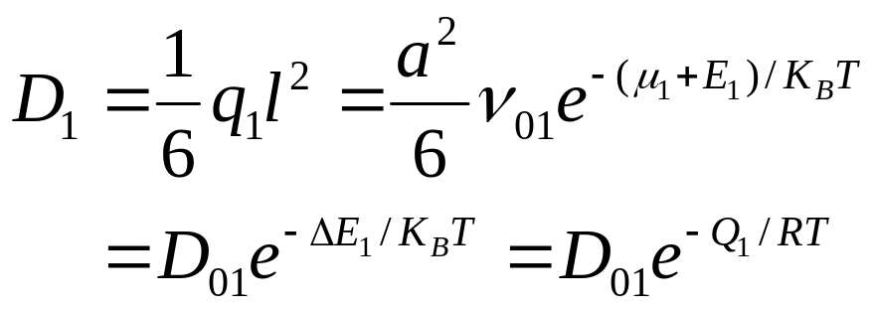
6.4 晶体中的扩散
因为l₁ =a,所以:
式中D₀₁=a²ν₀₁/6是频率因子，R是气体普适常数， ΔE₁=u₁+E₁是激活能，Q=(u₁+E₁).R/K_{B}是摩尔激活能，u₁是空位形成能。

Slide 72
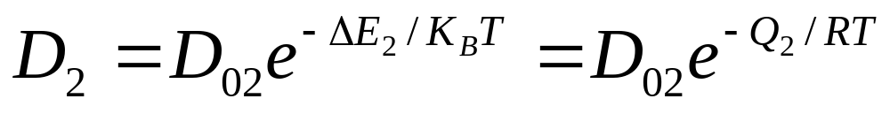
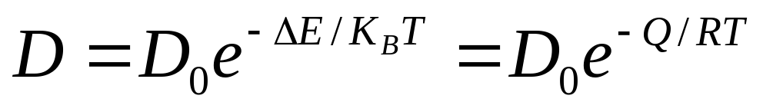
6.4 晶体中的扩散
同理可得间隙机制的扩散系数:
无论何种扩散机制,扩散系数都可表示为:
或：
D₀是扩散的频率因子，ΔΕ是扩散激活能，Q是扩散的摩尔激活能。

